Slide 1
ДЕПАРТАМЕНТ ОБРАЗОВАНИЯ ЯНАО ГБПОУ ЯНАО «Ямальский многопрофильный колледж»
Выпускная квалификационная работа
Разработка информационной системы для интернет-магазина
IMKStore
Выполнил
Руководитель
Агаев Самир Джаванширович студент группы 22ИСиП, 09.02.07 «Информационные системы и программирование»
Еросланова Р.И. преподаватель высшей квалификационной категории
Салехард, 2026
01

Slide 2
Введение
Актуальность исследования
Интернет-магазин — удобная предметная область для демонстрации полного цикла разработки информационной системы.
Рост электронной коммерции
Связь интерфейса и БД
Пользователь ожидает быстрый путь: товар → корзина → заказ → статус.
Важно показать, как действие на странице превращается в запись и изменение данных.
Роли доступа
Учебная ценность
Система разделяет действия гостя, покупателя, продавца и администратора.
Проект объединяет Flask, Peewee, MySQL, UML, интерфейс и тестирование.
Ключевая идея
IMKStore показывает не отдельную страницу, а последовательную работу системы от просмотра товара до завершения заказа.
IMKStore / ВКР
02

Slide 3
Введение
Объект, предмет, цель работы
Объект исследования
Предмет исследования
Цель работы
процесс онлайн-покупки и продажи товаров в веб-сервисе с различными ролями пользователей.
методы и средства разработки информационной системы интернет-магазина на Flask, Peewee и MySQL.
разработать IMKStore с каталогом, корзиной, быстрой покупкой, заказами, отзывами и возвратами.
Каталог
→
Корзина / Купить сейчас
→
Заказ
→
Получение
→
Отзыв / Возврат
IMKStore / ВКР
03

Slide 4
Введение
Гипотеза, методы и база исследования
Гипотеза исследования
Методы исследования
использование архитектуры MVC и ORM Peewee позволит создать структурированное приложение, которое легко сопровождать и расширять.
анализ требований
ООП
UML
проектирование БД
прототипирование
программирование
тестирование
База исследования
персональный компьютер, локальная среда разработки Python, сервер MySQL, XAMPP/phpMyAdmin и тестовые данные в базе.
Model
→
Controller
→
View
IMKStore / ВКР
данные
логика
интерфейс
04

Slide 5
ГЛАВА I
Теоретическая часть
В первой главе раскрыты основы построения информационной системы, предметная область интернет-магазина, этапы создания АИС и принципы интерфейса.
ИС и данные
MVC + ORM
Роли и сценарии
сущности, связи, состояния
структура приложения
ограничения доступа
05

Slide 6
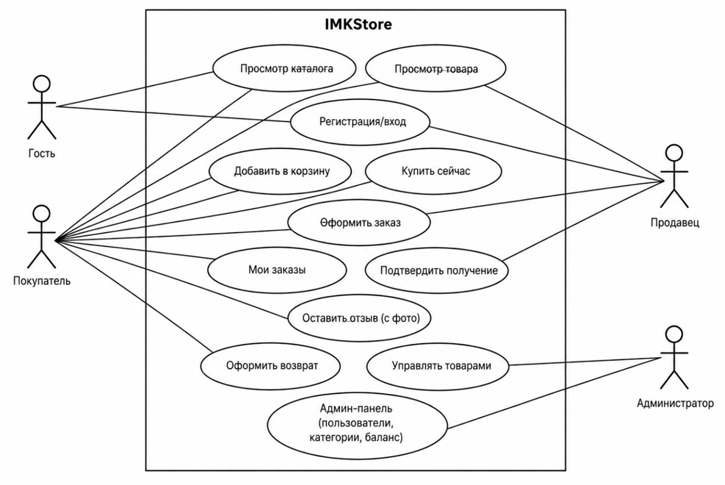
Глава I
Предметная область и роли IMKStore
Гость
просмотр каталога и карточки товара
Покупатель
корзина, заказ, получение, отзыв, возврат
Продавец
товары, продажи, обработка возвратов
Администратор
пользователи, категории, баланс, заказы
Диаграмма вариантов использования
IMKStore / ВКР
06

Slide 7
Глава I
Теоретическая логика создания АИС
Работа строится как полный цикл: от требований и моделей до реализации, проверки и развития системы.
01
02
03
04
05
06
→
→
→
→
→
Постановка задачи
Сбор требований
Проектирование UML и БД
Реализация модулей
Тестирование сценариев
Развитие проекта
Принципы интерфейса
Контроль доступа
белая тема, понятная навигация, действия зависят от роли и статуса заказа.
кнопка в интерфейсе не заменяет проверку в контроллере: закрытые действия защищены на уровне маршрутов.
IMKStore / ВКР
07

Slide 8
Практика
ГЛАВА II. Практическая часть
Техническое задание определяет рабочию информационную систему интернет-магазина IMKStore.
Роли
Функции
гость, покупатель, продавец, администратор
каталог, карточка товара, корзина, заказ, отзывы, возвраты
Стек
Упрощения
Python, Flask, Peewee, MySQL, HTML/CSS, XAMPP/phpMyAdmin
внутренний баланс, один пункт выдачи, готовность заказа через 5 минут
Flask
Peewee
MySQL
Jinja2
MVC
IMKStore / ВКР
08

Slide 9
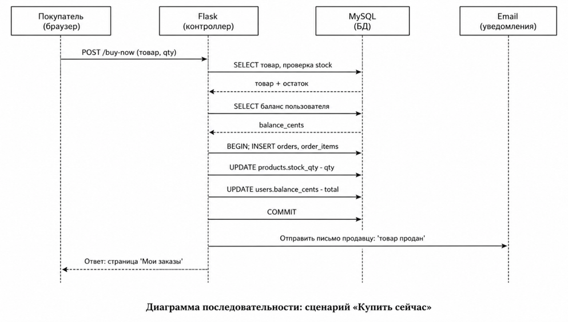
Глава II
UML-моделирование системы
Сценарий «Купить сейчас» показывает, как запрос проходит через контроллер, БД и уведомления.
Проверка товара
Проверка баланса
Транзакция заказа
Уведомление продавцу
Диаграмма последовательности: сценарий «Купить сейчас»
IMKStore / ВКР
09

Slide 10
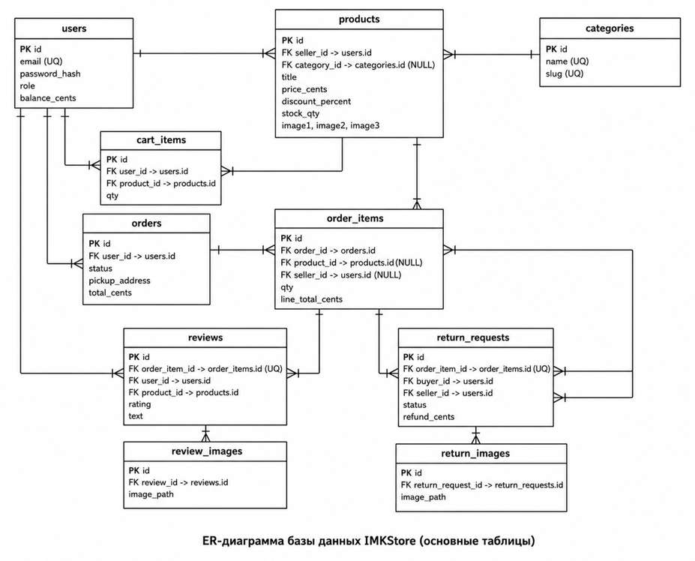
Глава II
Проектирование базы данных
Реляционная структура связывает пользователей, товары, заказы, отзывы и возвраты в единую модель данных.
users
products
orders
order_items
reviews
return_requests
ER-диаграмма базы данных IMKStore
IMKStore / ВКР
10

Slide 11
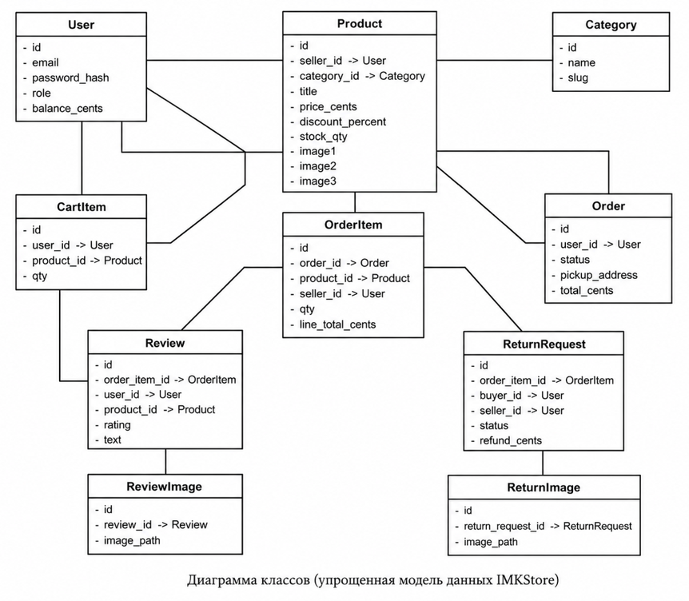
Глава II
Архитектура и структура проекта
Проект построен по MVC: данные, логика и отображение разделены по назначению.
Model
модели Peewee и таблицы БД
Controller
маршруты Flask, проверки, бизнес-логика
View
HTML/Jinja2-шаблоны и CSS
models
controllers
templates
static
utils
app.py
IMKStore / ВКР
Упрощённая диаграмма классов
11

Slide 12
Глава II
Реализация функционала
Основной сценарий пользователя проходит через несколько связанных модулей.
Просмотр
Покупка
Заказ
Получение
После заказа
→
→
→
→
каталог карточка
корзина «Купить сейчас»
списание остаток
статус READY / RECEIVED
отзыв возврат
Авторизация и роли
Каталог и фото
Корзина и заказ
Быстрая покупка
Статусы заказа
Отзывы с фото
Возвраты
Админ-панель
IMKStore / ВКР
12

Slide 13
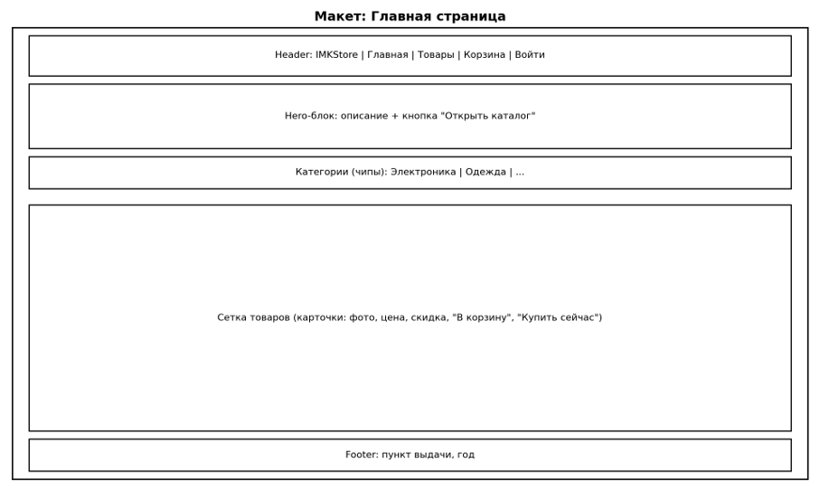
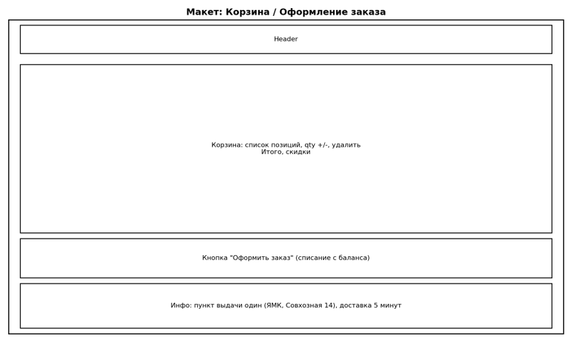
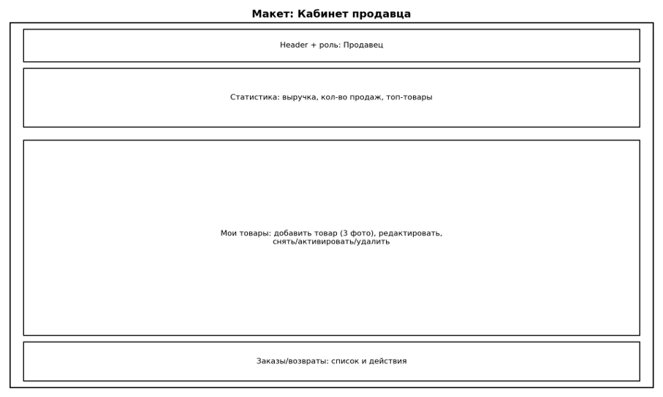
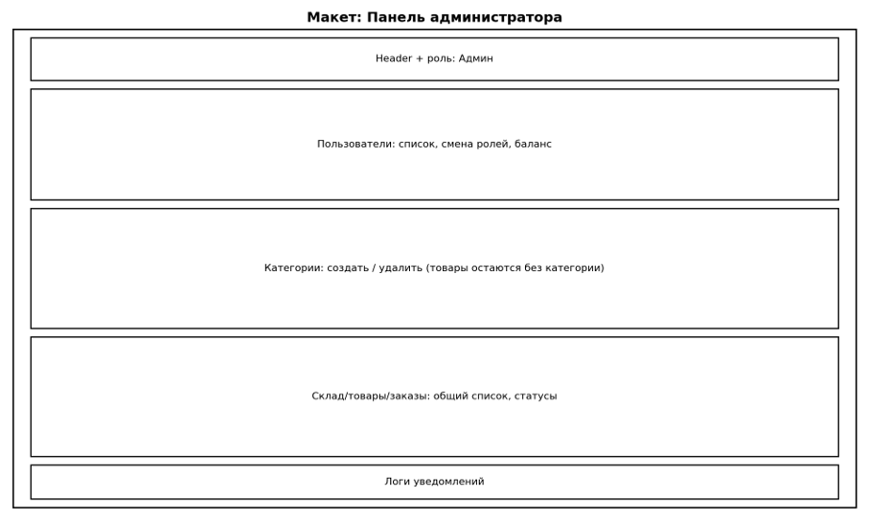
Глава II
Интерфейс системы
Макеты показывают расположение ключевых экранов: витрины, корзины, кабинета продавца и админ-панели.
Главная страница
Корзина / заказ
Кабинет продавца
Панель администратора
IMKStore / ВКР
13

Slide 14
Глава II
Тестирование и исправление ошибок
Функциональные сценарии проверяли согласованность интерфейса, контроллеров, ролей и базы данных.
Сценарий
Ожидаемый результат
Факт
Гость нажимает «В корзину»
редирект на страницу входа
соответствует
Покупатель оформляет «Купить сейчас»
создаётся заказ, списывается баланс, уменьшается склад
соответствует
Подтверждение получения
статус RECEIVED, доступны отзыв и возврат
соответствует
Доступ в админ-панель без роли
запрет доступа / редирект
соответствует
Исправлено в ходе разработки
особенности MariaDB с LIMIT в подзапросе; импорт prefetch в ORM; защита от дублирования демо-данных.
IMKStore / ВКР
14

Slide 15
Итоги
Заключение: результаты работы
Цель работы достигнута: создана информационная система интернет-магазина IMKStore.
Цель достигнута
Бизнес-процессы
Пользовательские роли
разработана информационная система на Flask и Peewee с сетевой базой данных MySQL.
каталог, карточка товара, корзина, покупка, заказ, получение
покупатель, продавец, администратор и гость
Проектирование
Проверка результата
UML-диаграммы, ER-модель и структура БД
тестовые сценарии подтвердили ожидаемую работу
IMKStore / ВКР
15

Slide 16
Итоги
Заключение: практическая значимость
Практическая значимость
Перспективы развития
IMKStore можно использовать как учебный стенд для демонстрации MVC, ORM, MySQL, ролей доступа и полного цикла веб-разработки.
миграции БД, фоновые задачи, реальная платёжная система, облачное хранение файлов и расширенная доставка.
Спасибо за внимание!
IMKStore — учебный прототип информационной системы интернет-магазина
16

